Slide 1
«Слишком я любил на этом свете…»
(литературно-музыкальная гостиная)

Slide 2
Цели урока:
-пробудить интерес к личности и творчеству Есенина;
-помочь постичь духовный мир поэта;
-приобщить учащихся к миру поэтических образов Есенина;
-раскрыть красоту и искренность чувств, показать преклонение лирического героя Есенина перед женщиной, матерью, возлюбленной.

Slide 3
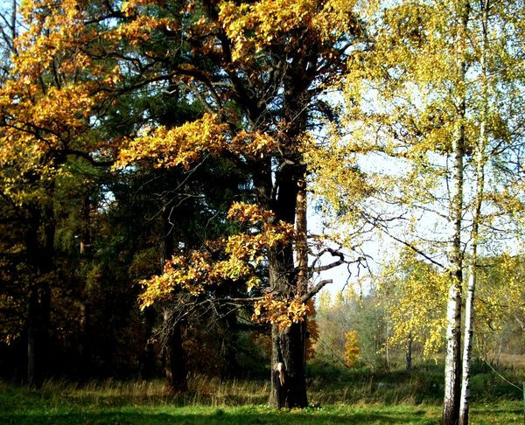
Плачет где-то иволга, схоронясь в дупло.
Только мне не плачется – на душе светло.

Slide 4
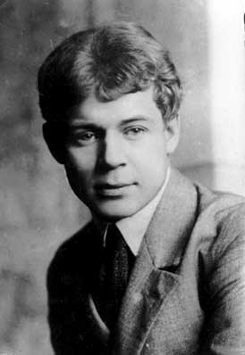
Расскажу, как текла былая
Наша жизнь, что былой не была…
Голова ль ты моя удалая,
До чего ж ты меня довела?

Slide 5
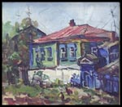
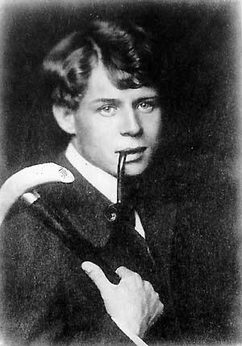

Slide 6
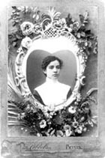

Я помню, любимая, помню
Сиянье твоих волос.
Не радостно и не легко мне
Покинуть тебя привелось.

Slide 7
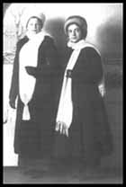

И сердце, остыть не готовясь
И грустно другую любя,
Как будто любимую повесть
С другой вспоминает тебя.

Slide 8
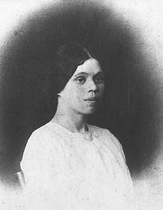
Анна Изряднова

Slide 9
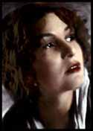
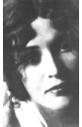

Slide 10
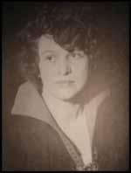
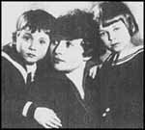
Дети Есенина – Костя и Таня – росли и воспитывались в новой семье матери.

Slide 11

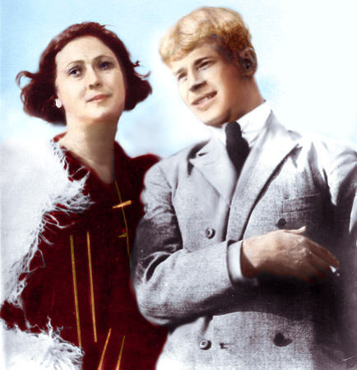

Slide 12

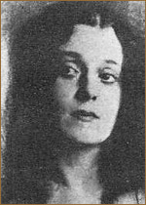
Я помню осенние ночи,
Берёзовый шорох теней.
Пусть дни тогда были короче,
Луна нам светила длинней.

Slide 13
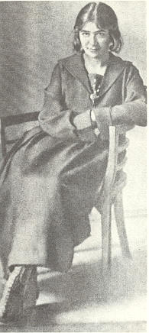
Любовь её к поэту была неистовой. И даже, когда он ушёл, она продолжала ждать…

Slide 14
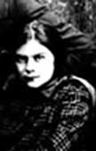
Софья Толстая-Есенина осталась в этом мире вдовой поэта.

Slide 15
